Slide 1
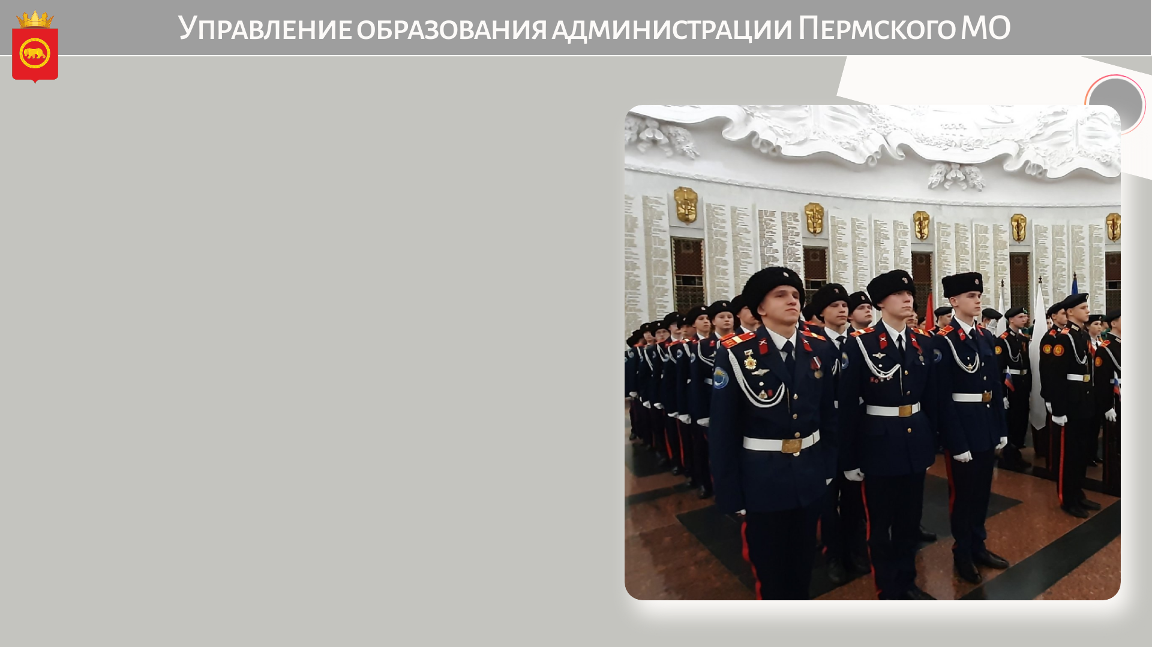
Анализ воспитательной деятельности по итогам года на муниципальном уровне
Соснина Н.А., начальник управления образования администрации Пермского муниципального округа
Notes:
http://ruopr.ru/%D0%B0%D0%B2%D0%B3%D1%83%D1%81%D1%82-2024/%d0%b0%d0%bd%d0%b0%d0%bb%d0%b8%d1%82%d0%b8%d1%87%d0%b5%d1%81%d0%ba%d0%b8%d0%b5-%d0%bc%d0%b0%d1%82%d0%b5%d1%80%d0%b8%d0%b0%d0%bb%d1%8b/

Slide 2
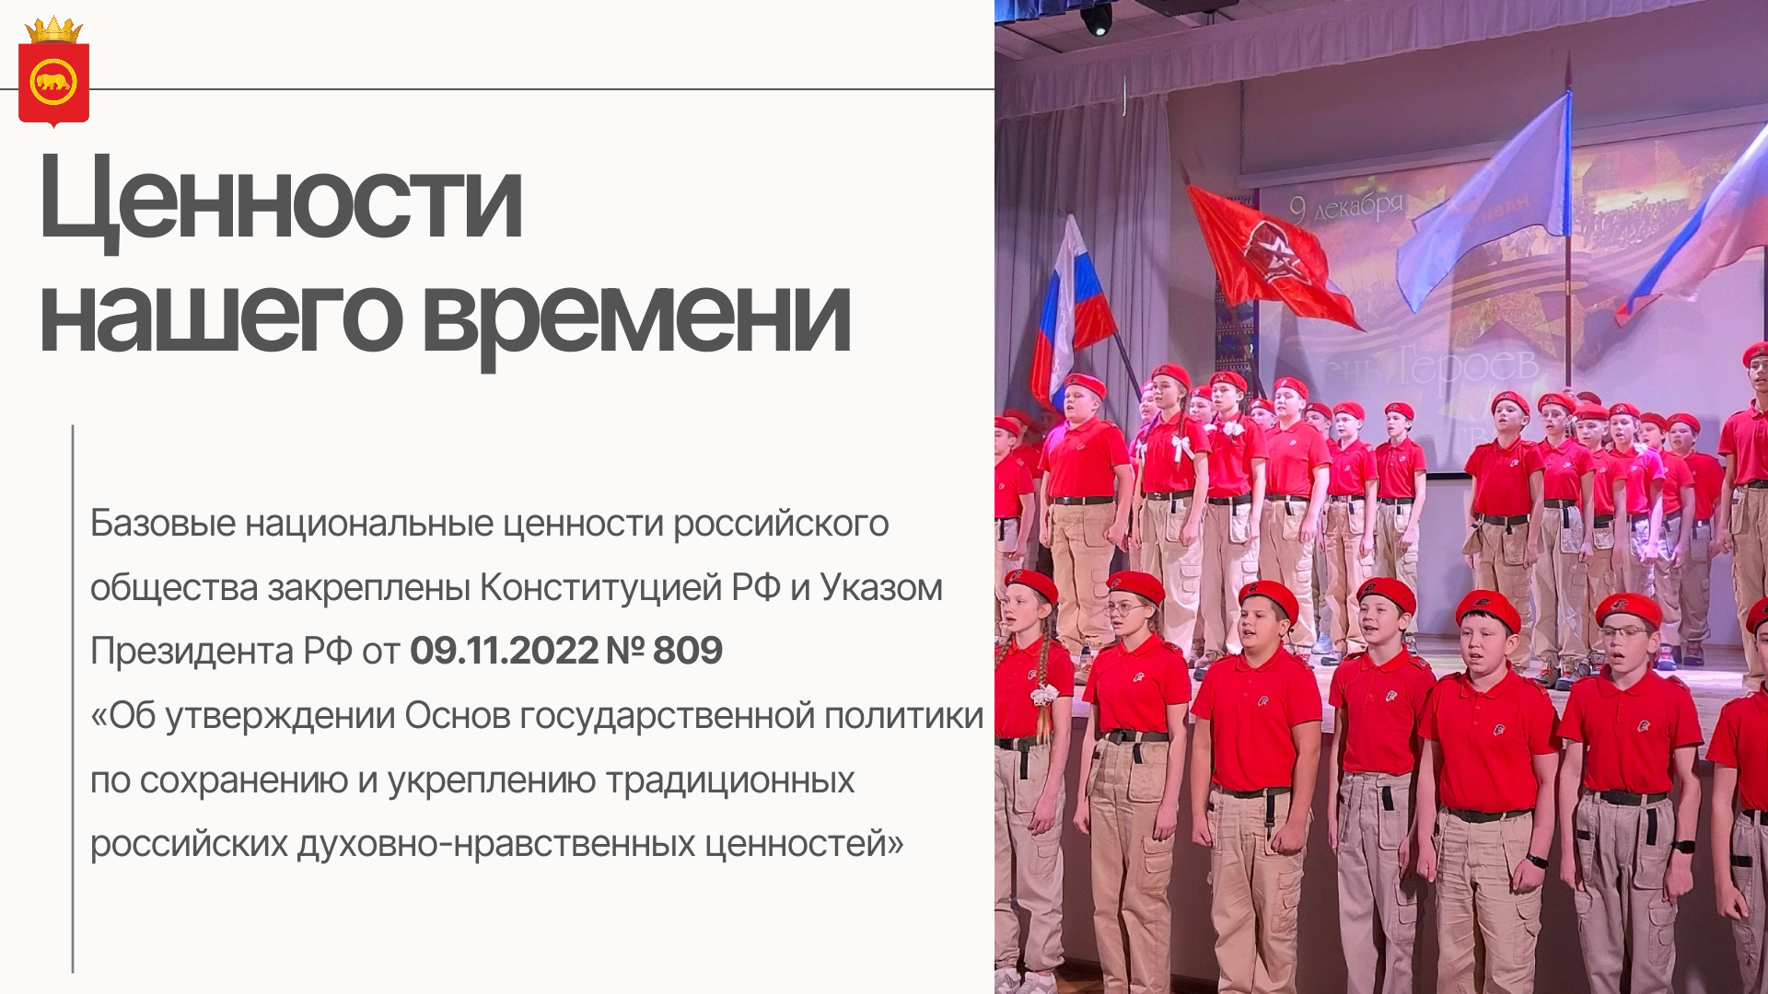

Slide 3
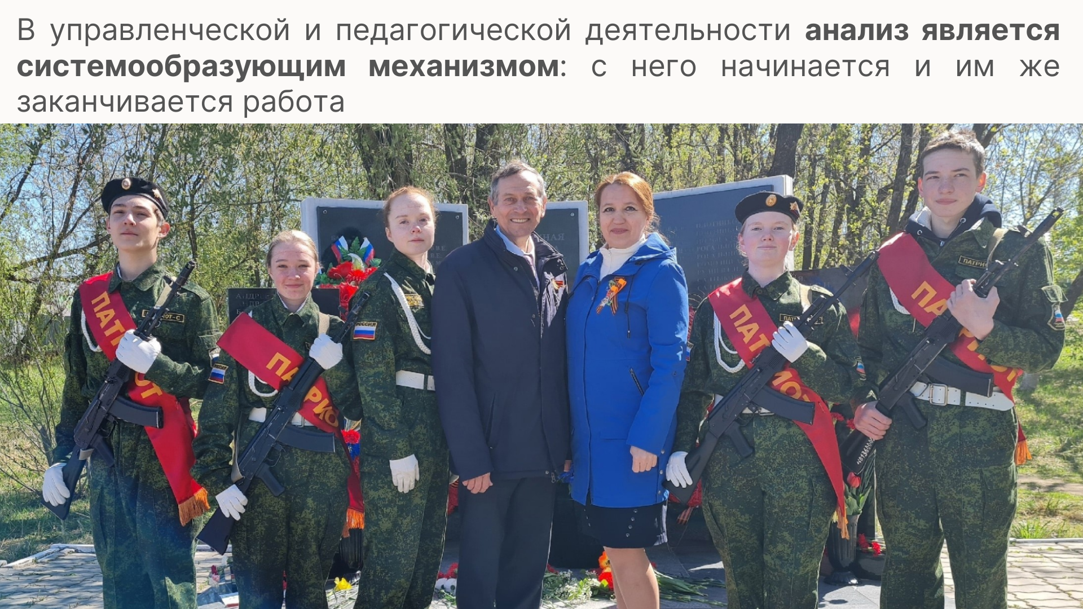

Slide 4
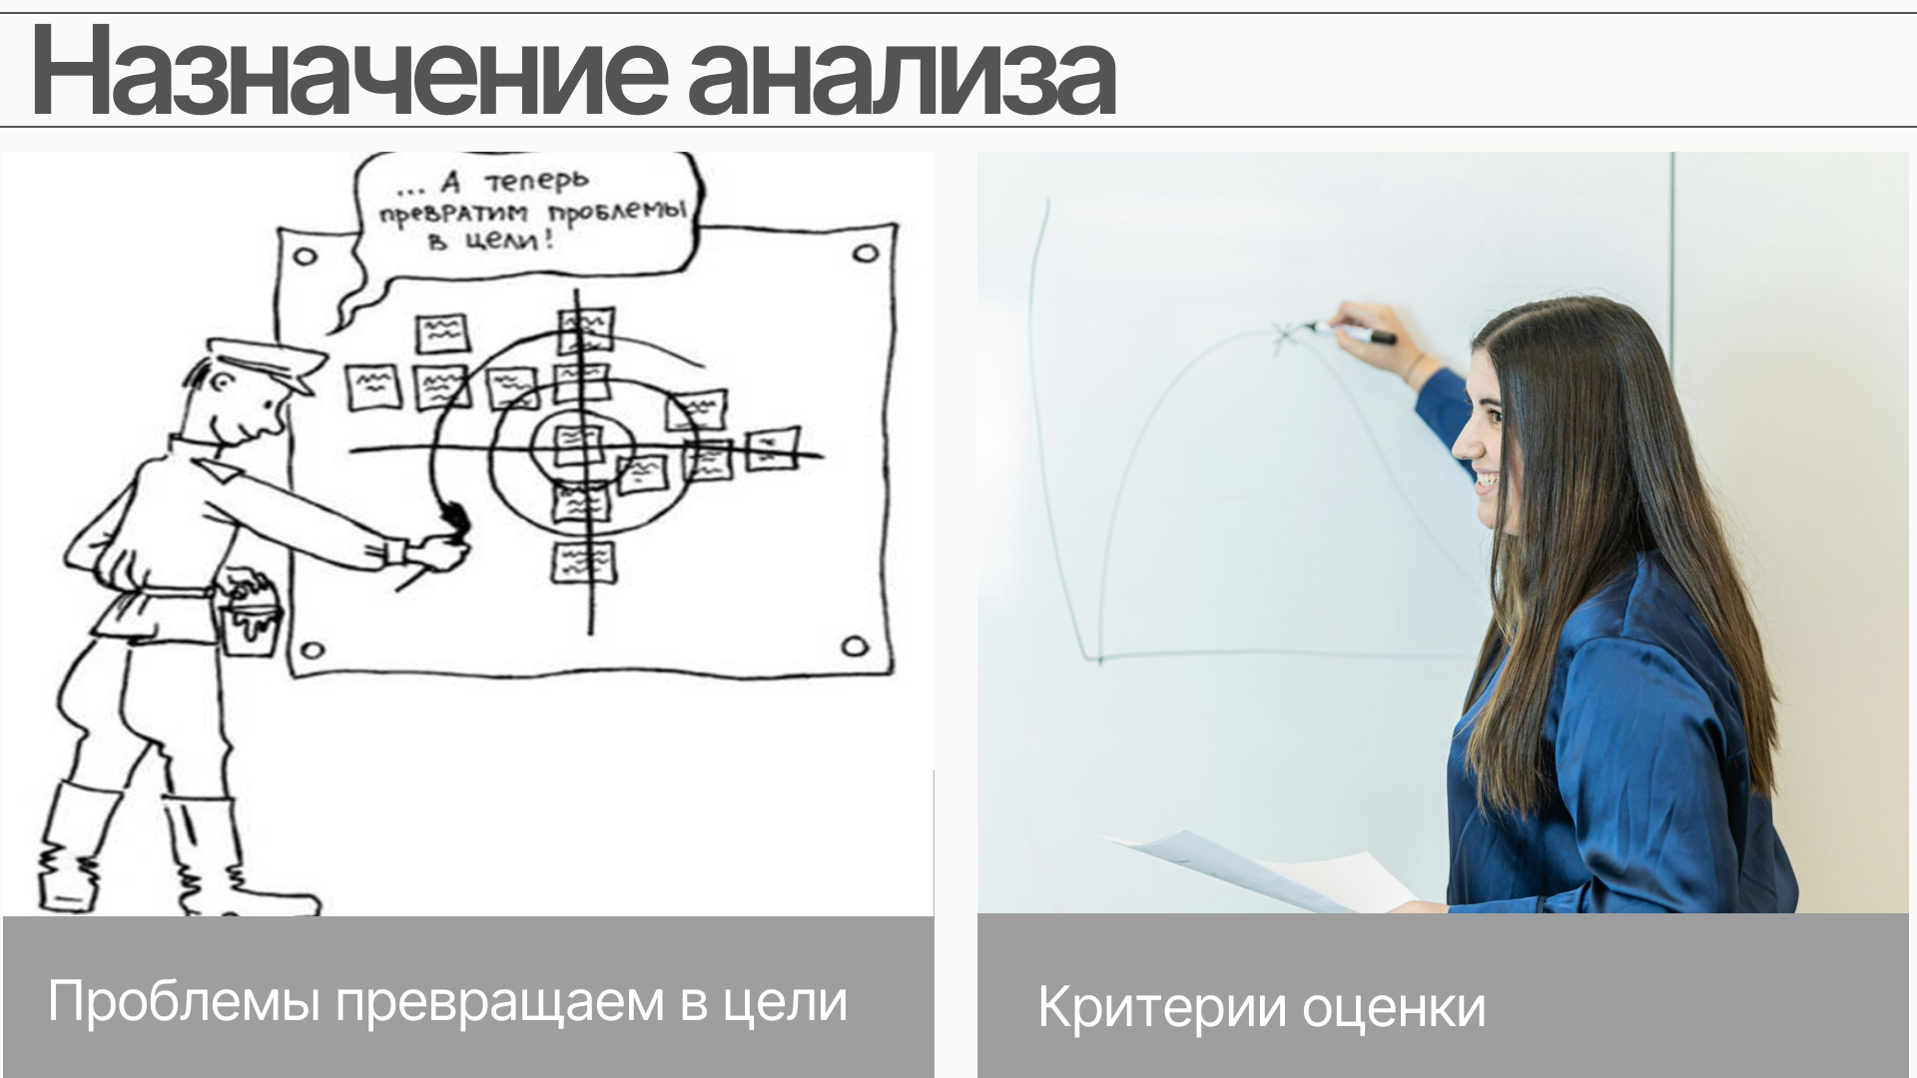

Slide 5
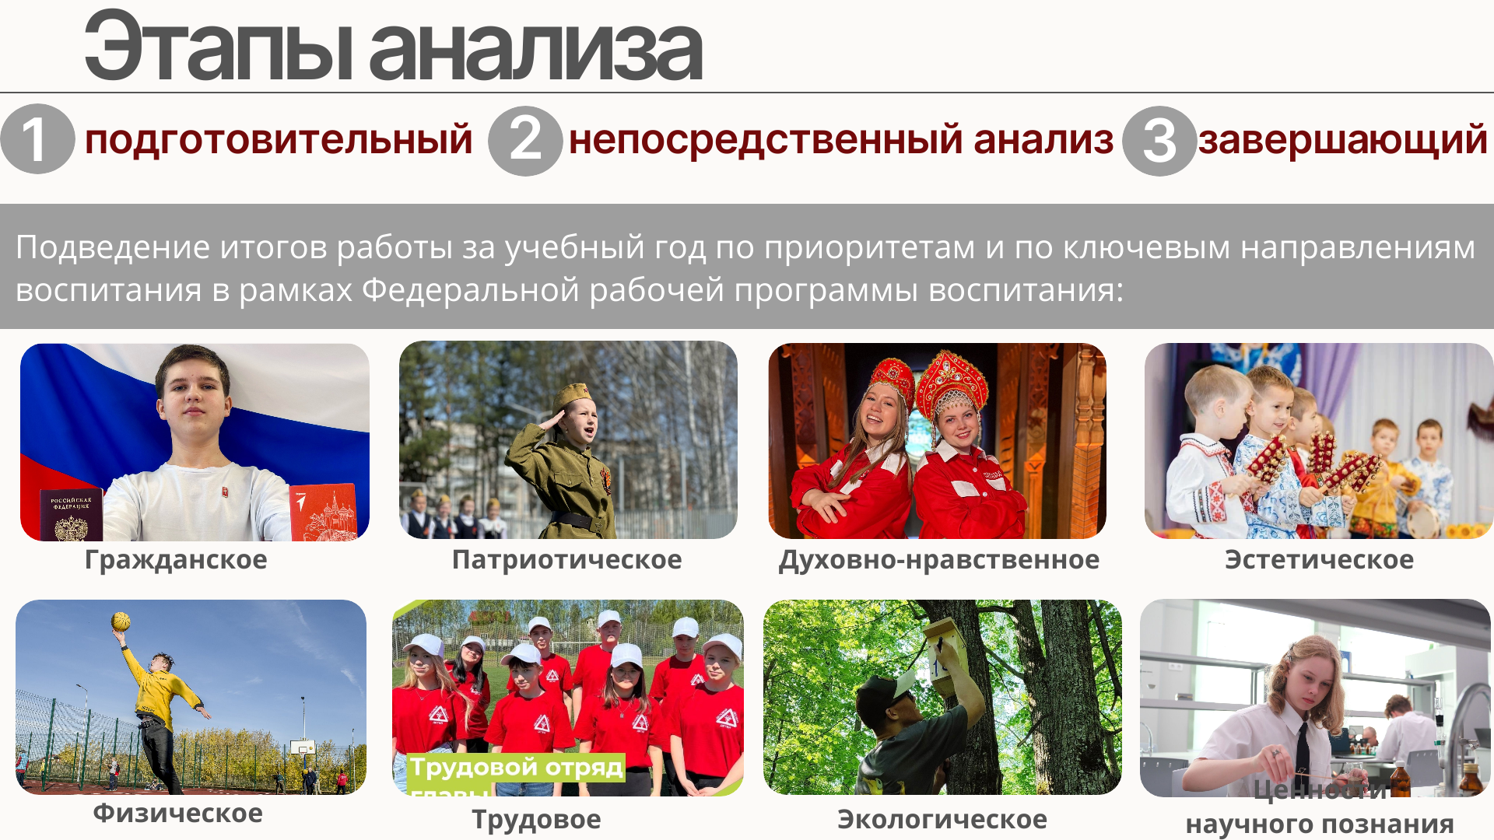
Notes:
Конец учебного года, время анализа. Но… если не было аналитической работы в течение года….

Slide 6
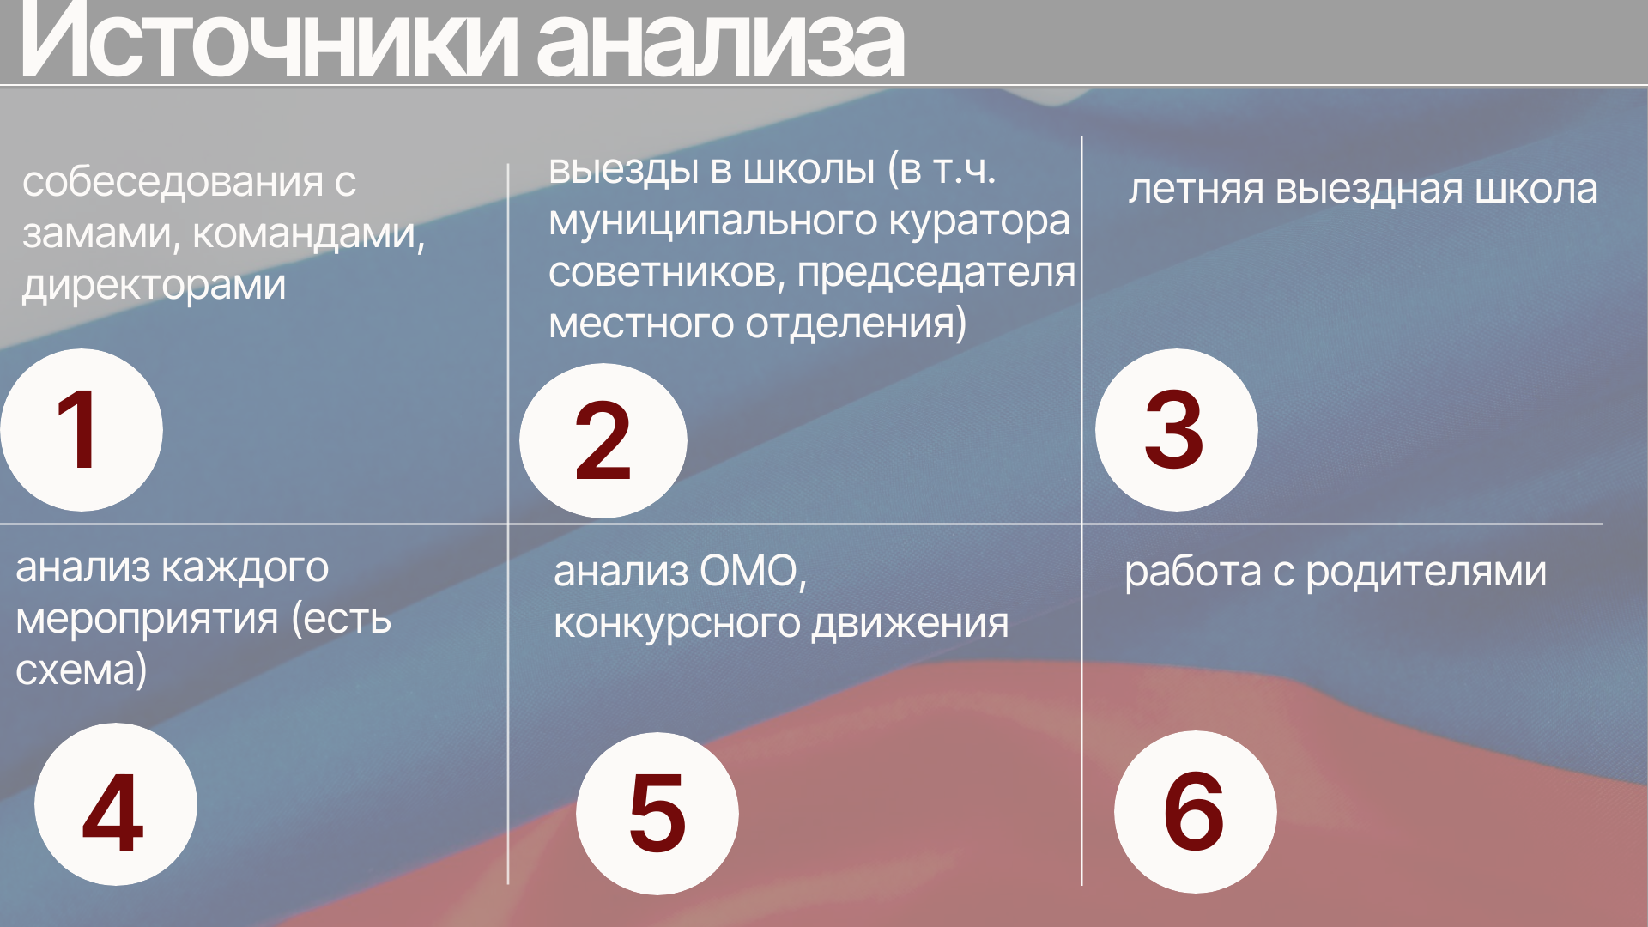
Notes:
Статистика по школам, зданиям, расстояниям

Slide 7


Slide 8
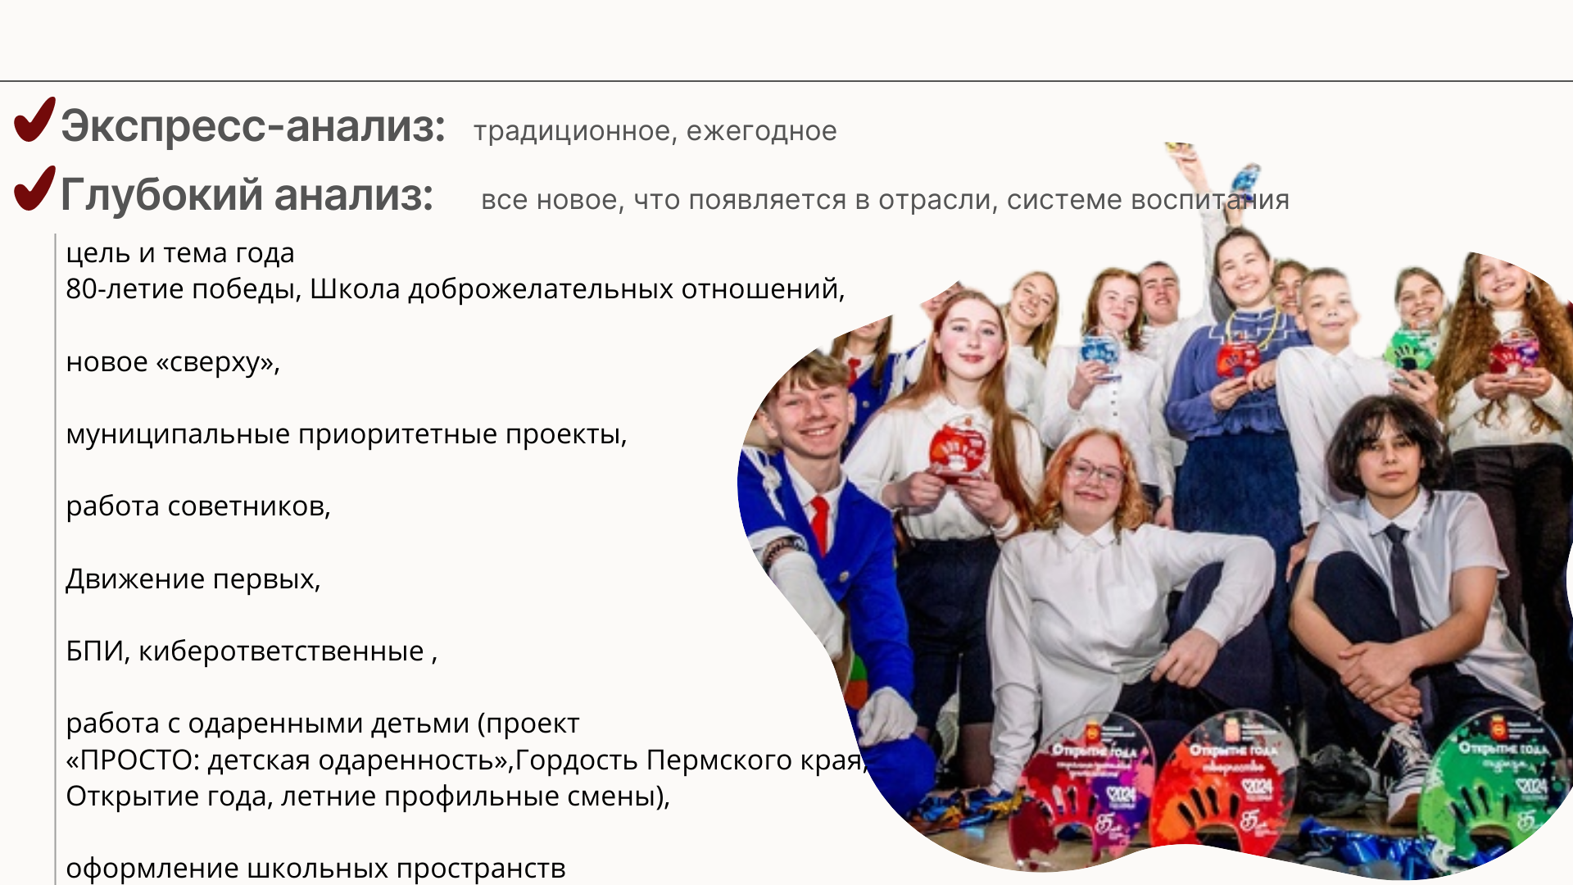
Notes:
Аналогия с планом

Slide 9
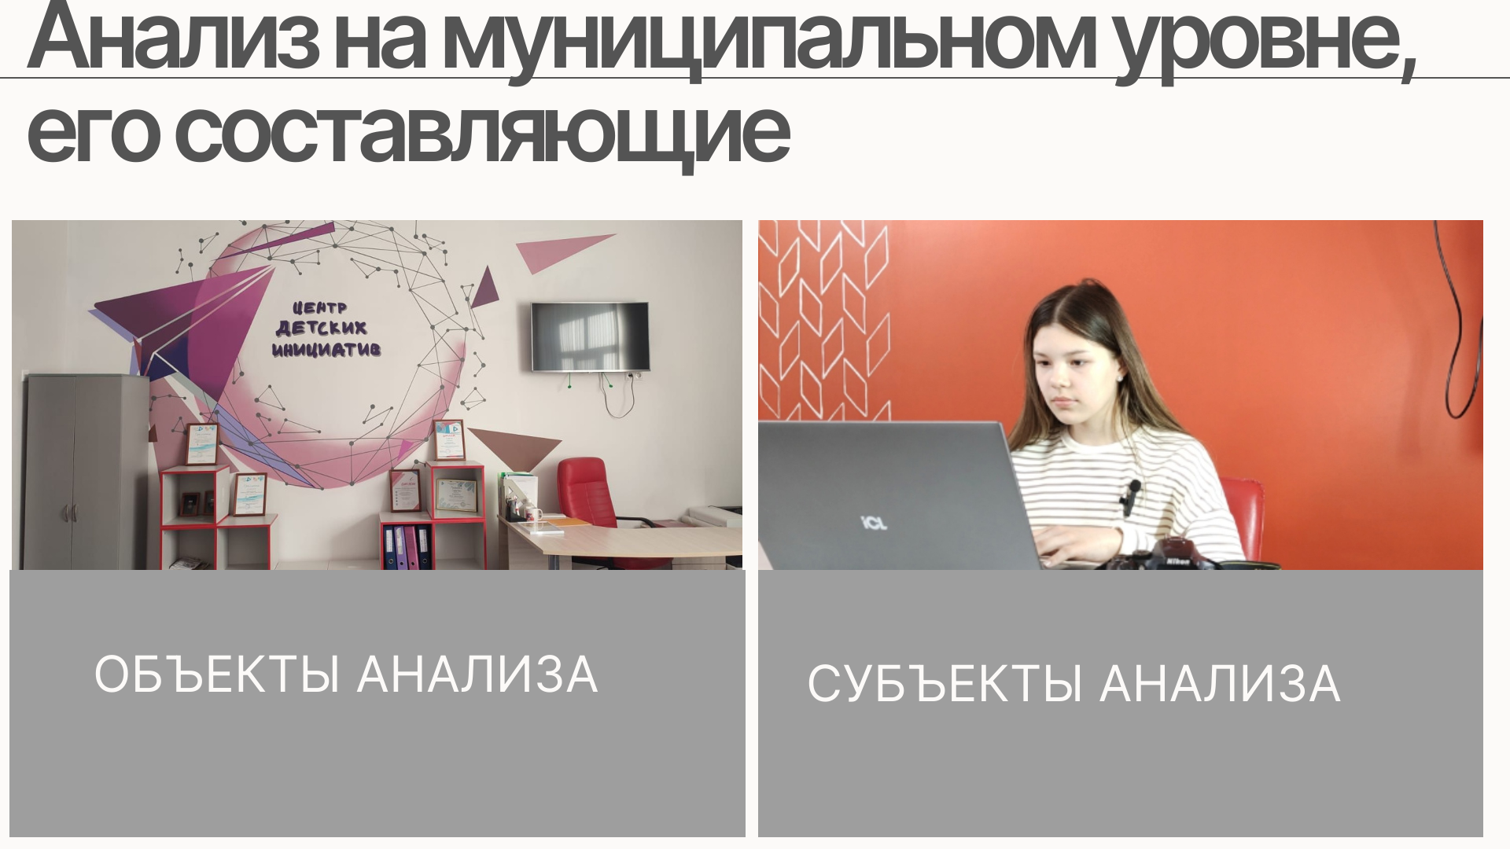

Slide 10
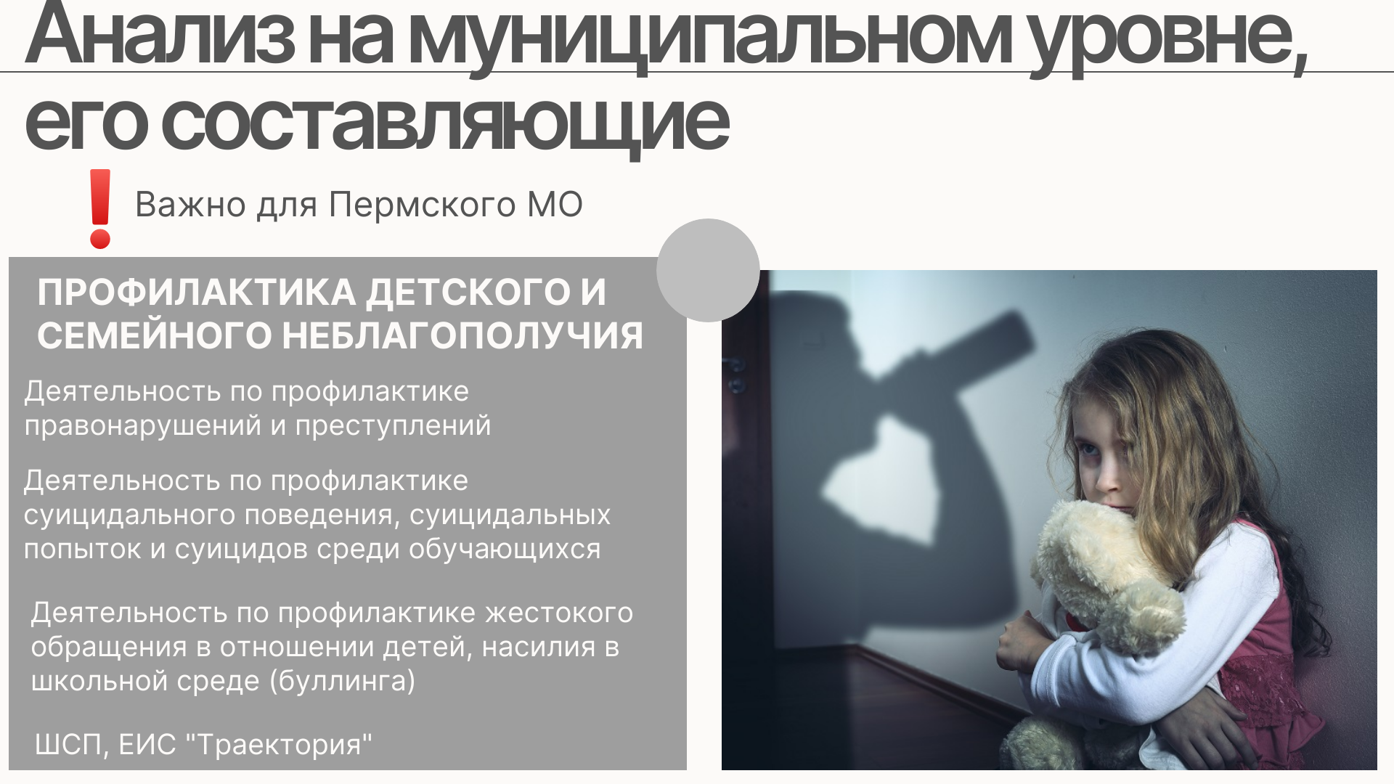

Slide 11
